Slide 1
Pavilon posluchárny vysoké školy s integrací zeleně na fasádě a střeše objektu
Vypracoval: Bc. Jiří Novotný
Vedoucí práce: Ing. Michal Kraus, Ph.D.
Oponent práce: Ing. Tereza Širhalová

Slide 2
Motivace a důvody k řešení daného tématu
Aktuálnost
Environmentální problémy
Zájem o dané téma
Prohloubení znalostí

Slide 3
Cíl práce a výzkumný problém
Architektonický návrh
Zpracování části projektové dokumentace D1.1.
Tepelně technické posouzení konstrukcí
Návrh a integrace vhodného systému ozelenění obálky budovy
Zpracování 3D vizualizace

Slide 4
Použitá metodika práce
Metoda sběru dat
Odborná literatura a články
Informace od výrobců
Konzultace
Metoda zpracování dat:
Analýza informací
Metoda vyhodnocení dat:
Vypracování projektové dokumentace
Integrace vhodného ozelenění

Slide 5
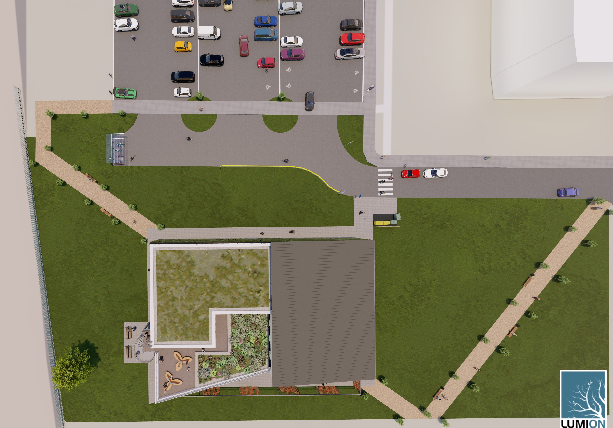
Dosažené výsledky – informace o stavbě a jejím umístění
Informace o území
České Budějovice - areál JČU kampus Čtyři Dvory
Pozemky ve vlastnictví investora
Dopravní obslužnost
Informace o stavbě
Pavilon posluchárny VŠ
Dvoupodlažní objekt
Kapacita 460 osob
Kombinace obdélníku s lichoběžníkem
Zastavěná plocha 1098 m², výška 10,5 m
Zdroj: vlastní

Slide 6
Dosažené výsledky – konstrukční řešení
Základové konstrukce
Svislé konstrukce
Vodorovné konstrukce
Zastřešení
Schodiště a výtah
Výplně stavebních otvorů
Tepelně technické posouzení
Zdroj: vlastní

Slide 7
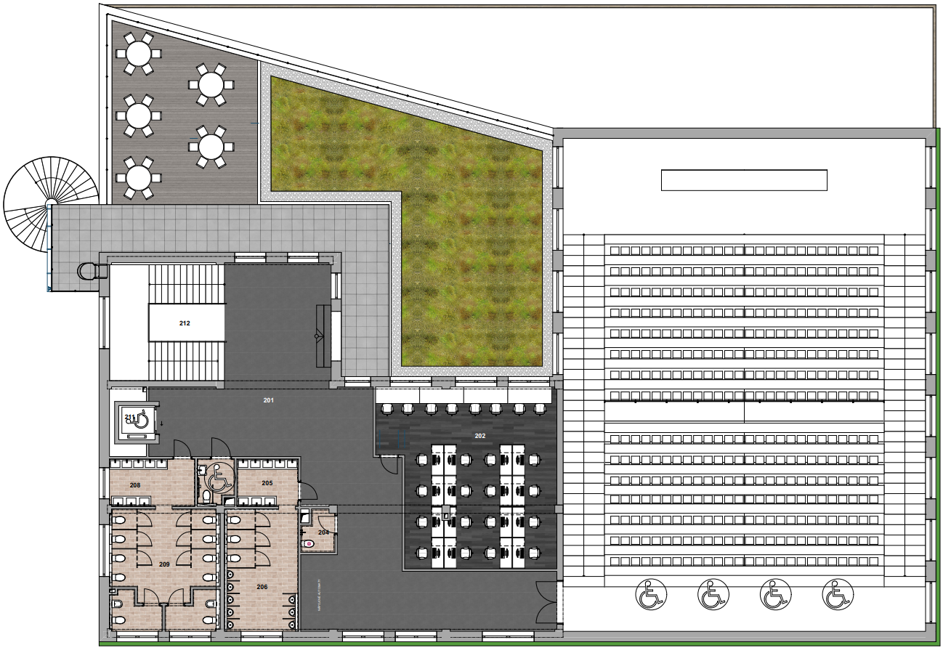
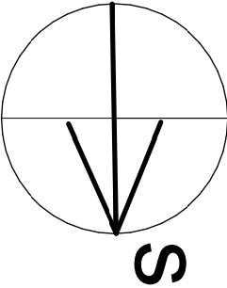
Dosažené výsledky – dispozice
1.NP 2.NP
zdroj: vlastní zdroj: vlastní

Slide 8
Dosažené výsledky – multikriteriální hodnocení
Vytvoření multikriteriálního hodnocení ozelenění obálky budov
Aplikace MH na vlastní objekt
Váha kritérií:
1 – nedůležité
2 – důležité
3 – velmi důležité
zdroj: vlastní

Slide 9
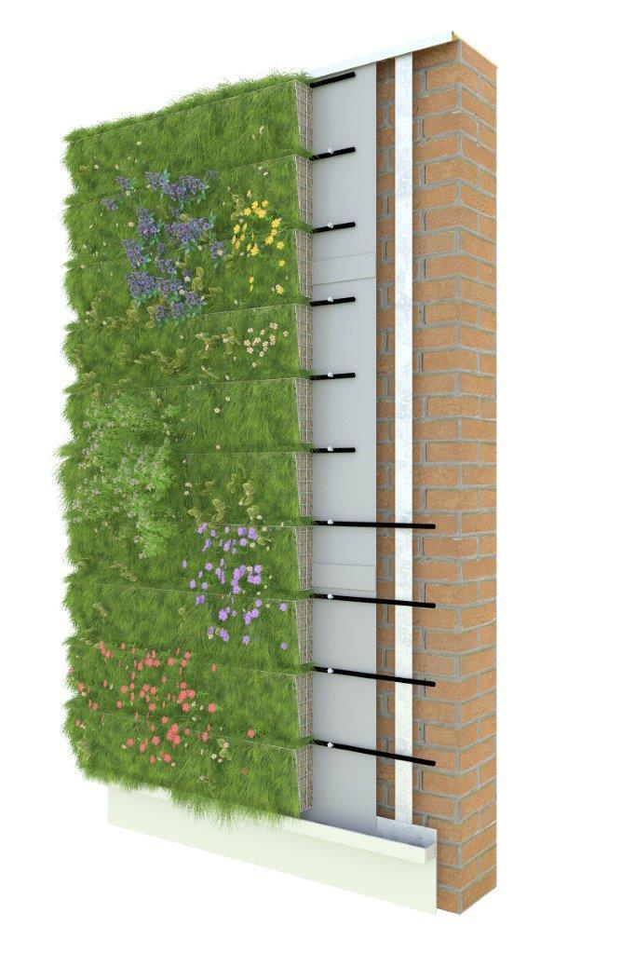
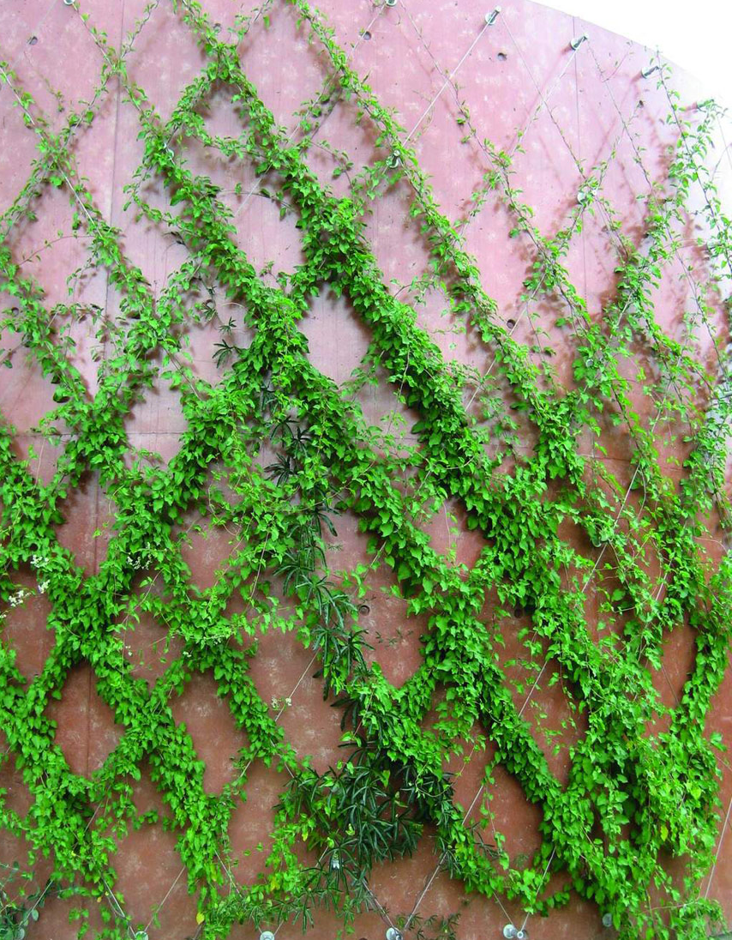
Dosažené výsledky – vertikální ozelenění
Vertikální zahrada
Předpěstované koše s vegetací
Od firmy Liko-S
Zavěšeny na systémový AL rošt
Severní a východní strana
Kapková závlaha
Popínavá zeleň
Nerezová diagonální sít
Greencable od firmy CarhStahl
Jižní strana
zdroj: liko-s.cz
carlstahl-architektura.cz

Slide 10
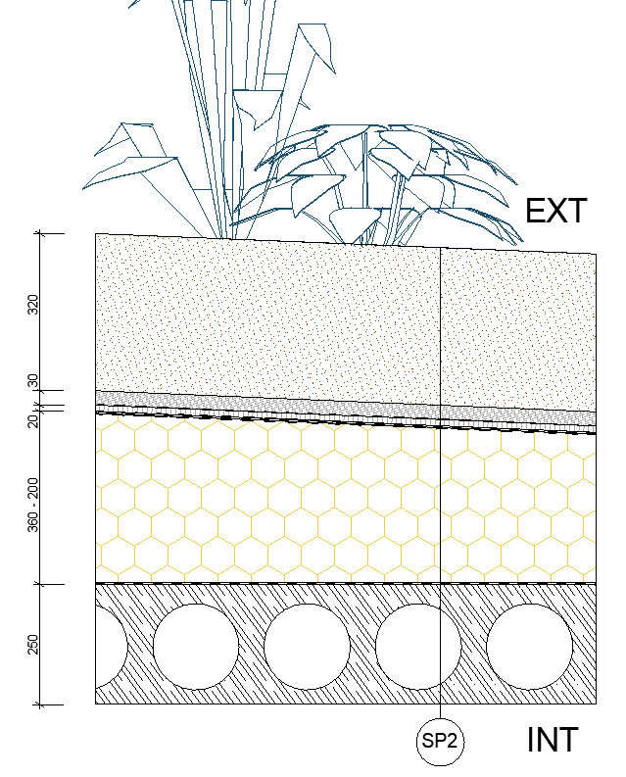
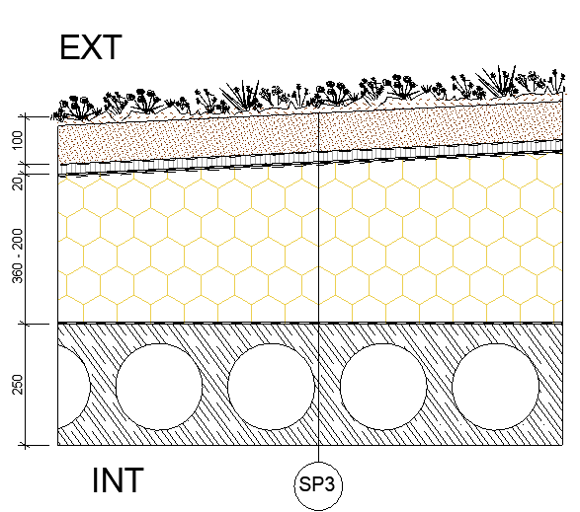
Dosažené výsledky – ozelenění střech
Intenzivní vegetační střecha
Pobytová terasa v úrovni 2.NP
Jednoplášťová plochá střecha
Závlaha – nezámrzný kohout
Směs bylin a rozchodníků
Extenzivní vegetační střecha
Nad 2.NP přístupná revizním žebříkem
Jednoplášťová plochá střecha
DEK- rozchodníková rohož S5
zdroj: vlastní
zdroj: vlastní

Slide 11
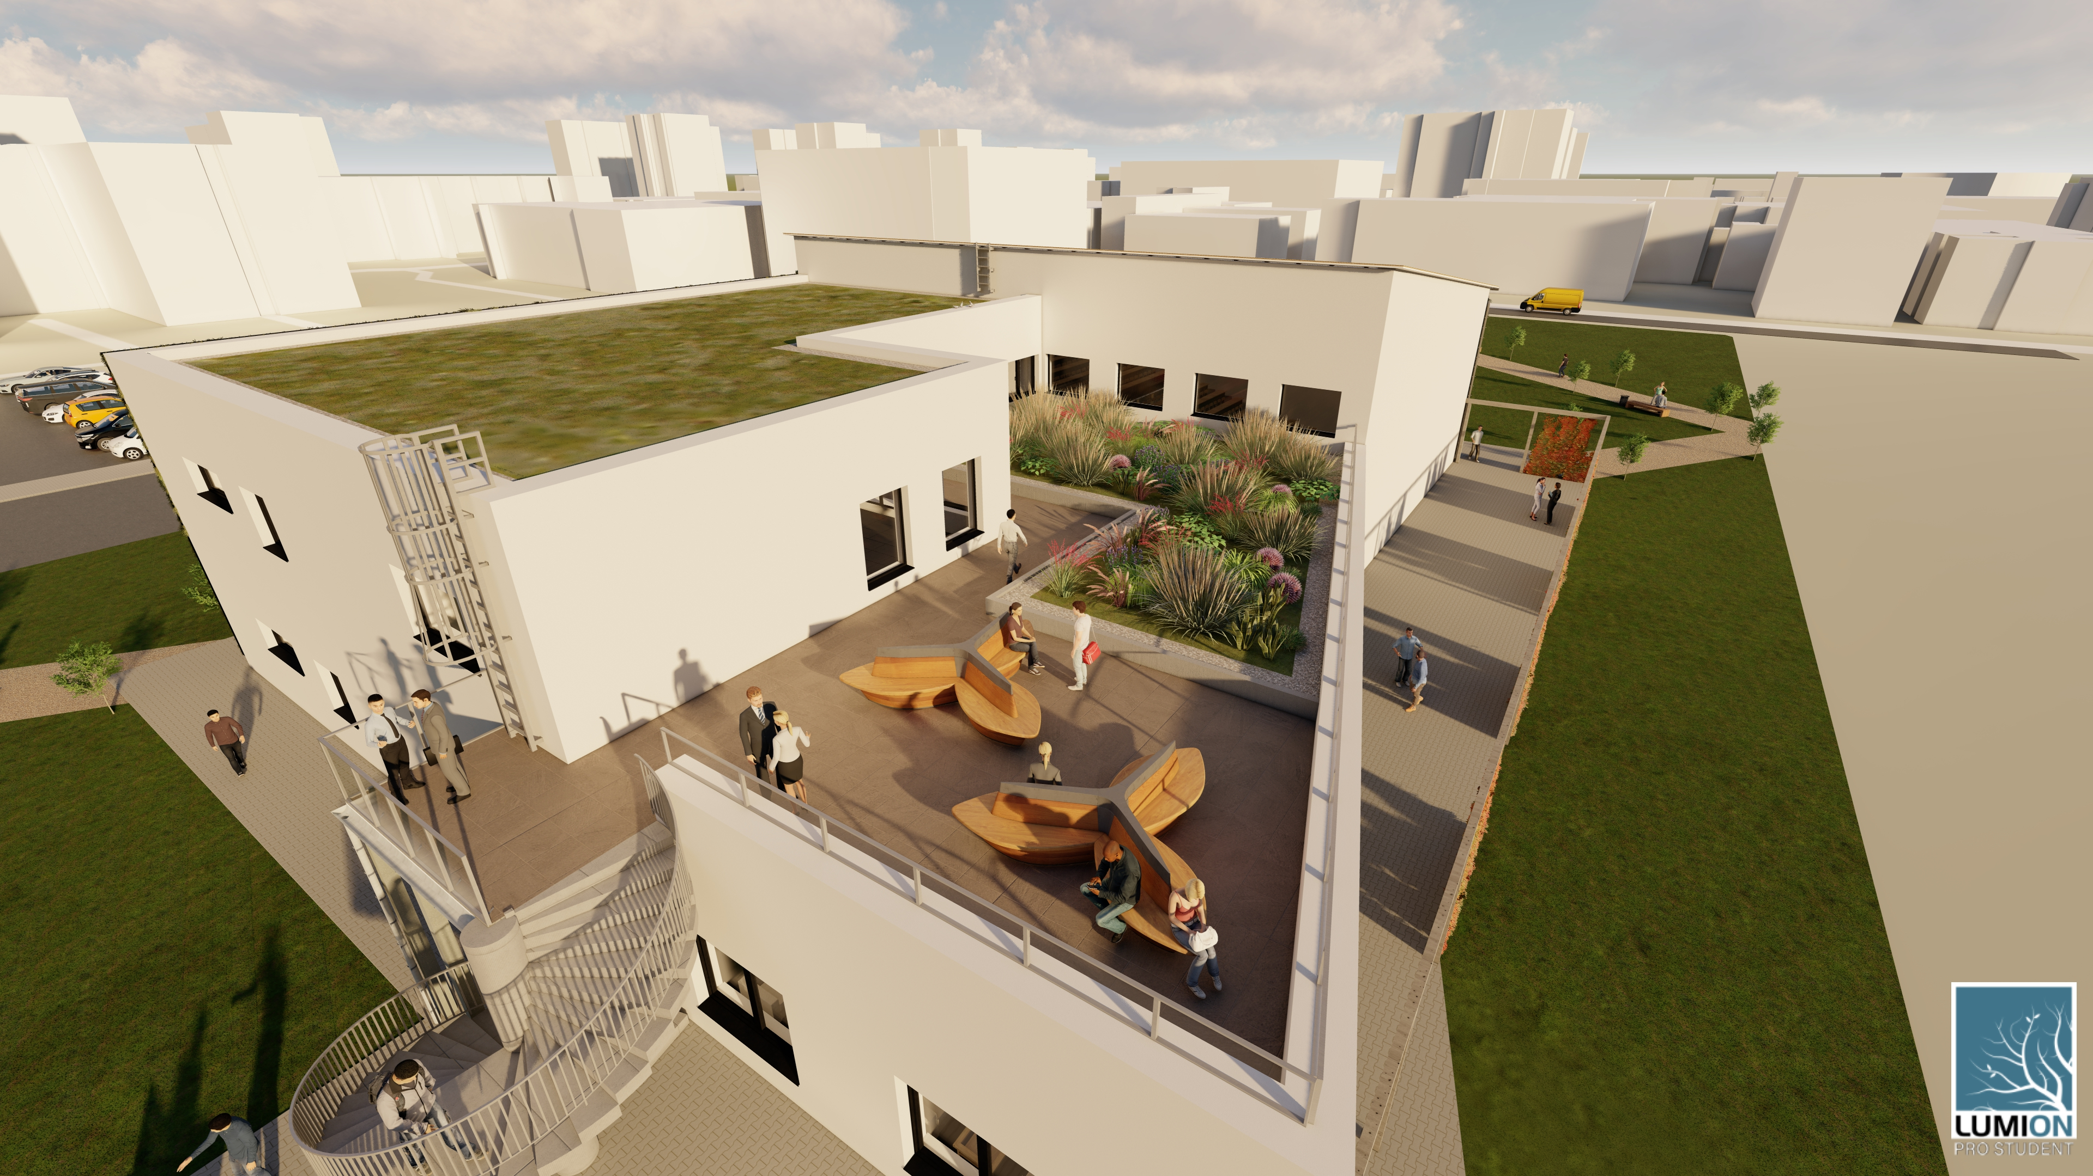
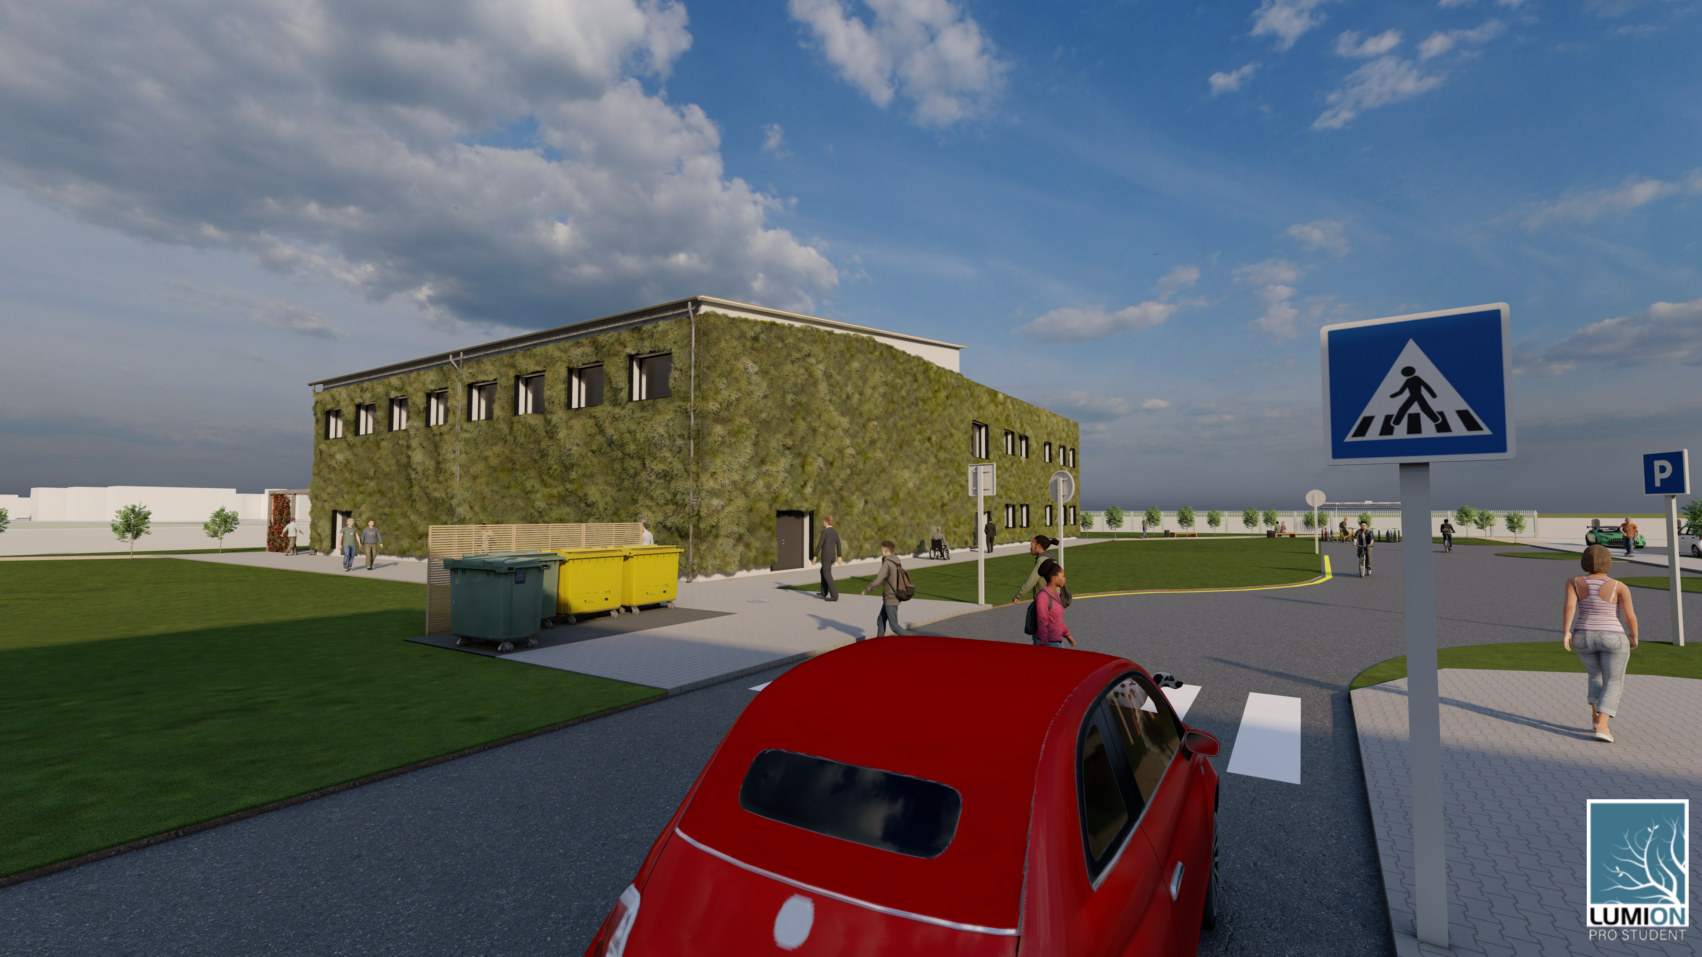
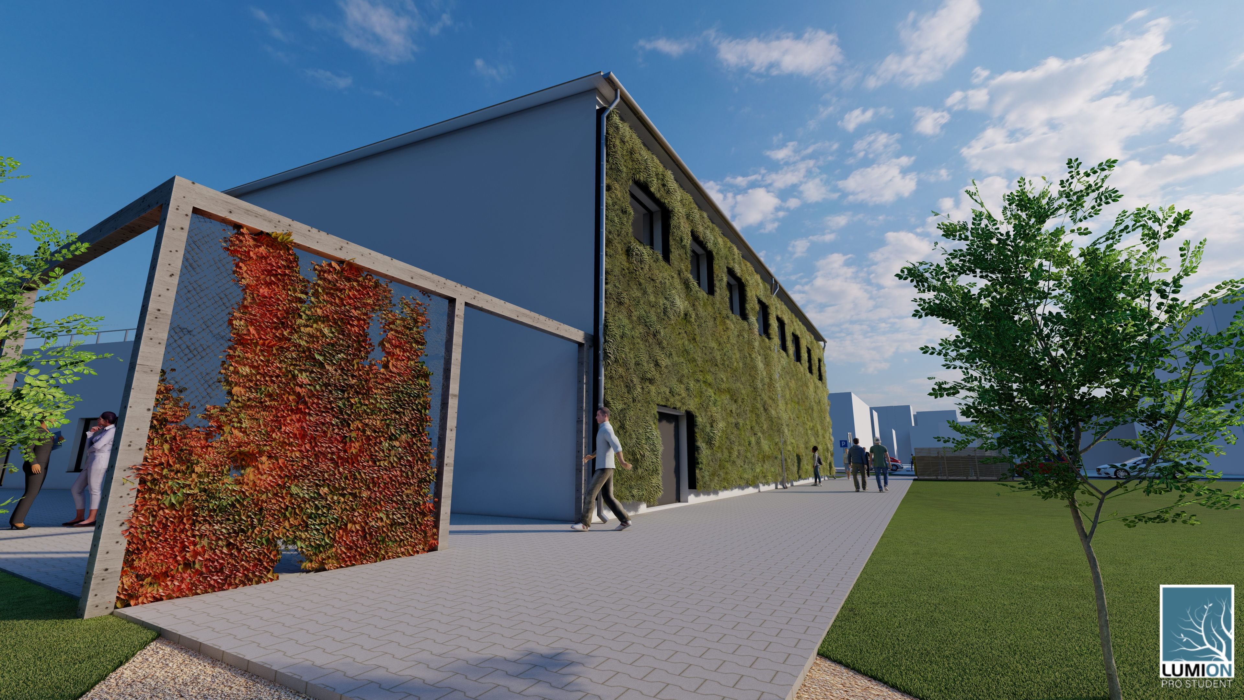
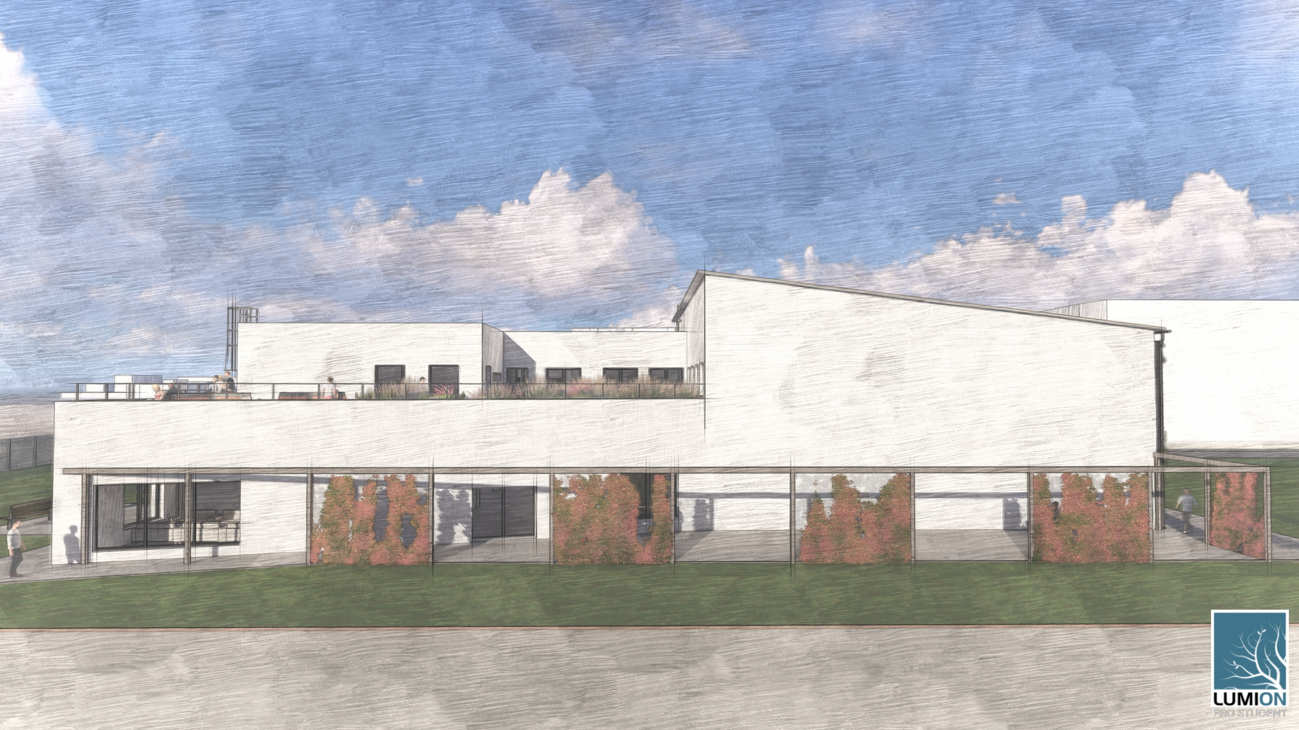
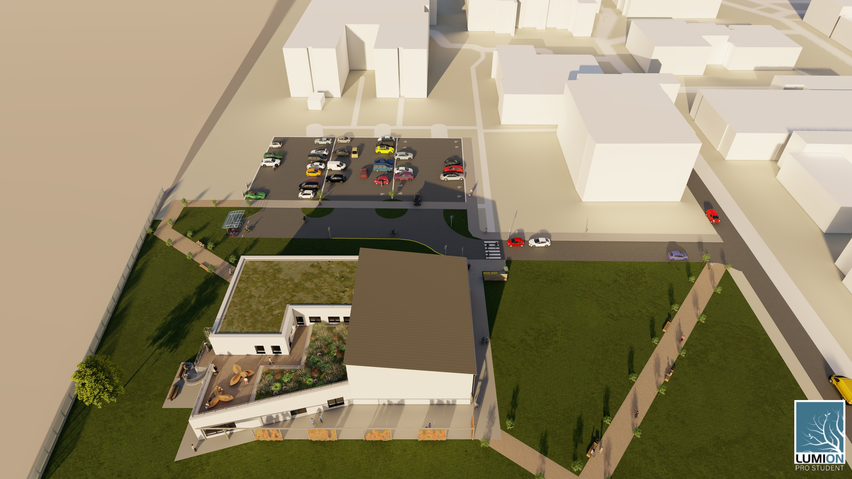
Dosažené výsledky – vizualizace
zdroj: vlastní
zdroj: vlastní
zdroj: vlastní
zdroj: vlastní

Slide 12
Závěr
Cíl diplomové práce byl splněn
Diplomová práce obsahuje:
Teoretická část
Aplikační část + přílohy

Slide 13
Odpovědi na otázky vedoucího a oponenta diplomové práce
Otázky vedoucího práce:
„V jakých cenových relacích se pohybuje navržený systém vegetační stěny?“
Cca 21 000 Kč/m² – navržený objekt 450,1 m² = 9,452 mil. Kč
„Jaký systém kontrol a jakou pravidelnou údržbu navrhuje autor u navržených vegetačních stěn a střech?“
Vegetační střechy:
Údržba 1-2x, 4-8x ročně
Vizuální kontrola vegetace
Odstranění odumřelé vegetace
Dosev nové vegetace
Zásobování živinami
Zavlažování
Kontrola kritických detailů – atiky, vtoky …
Vertikální zahrada:
Servisní údržba jednou za 2 měsíce
Sečení min. 2x ročně
Vizuální kontrola vegetace
Odstranění odumřelé vegetace (cca 15%) a její nahrazení
Automatické zavlažování a zásobování živinami
Kontrola kritických detailů

Slide 14
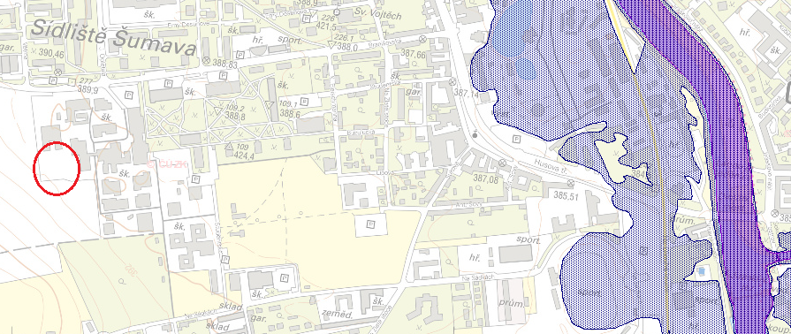
Odpovědi na otázky vedoucího a oponenta diplomové práce
Otázky vedoucího práce:
„Jaký vliv má vegetační vrstva na konstrukce a objekt z hlediska tepelně-technických požadavků dle ČSN 73 0540-2?“
Tepelně izolační vlastnosti se neuvažují
Doporučuje se zahrnout do výpočtu difúze vodních par
„Co znamená, že se vybraný pozemek nachází v záplavovém území (uvedeno v souhrnné technické zprávě) a jaké důsledky má tento fakt pro investora stavby?“
Navržený objekt se nenachází v záplavovém území
Nelze stavět v aktivním záplavovém území
Pojištění
zdroj: heis.vuv.cz

Slide 15
Odpovědi na otázky vedoucího a oponenta diplomové práce
Otázka oponenta práce:
„Mají popínavé rostliny na rámových konstrukcích před budovou jinou funkci než estetickou?“
Zachytávaní nečistot, hluk, stín
„Je vnější plášť budovy dimenzován na váhu truhlíků?“
Váha cca 130kg/m²
Heluz 30 P15
Kotvení

Slide 16
Děkuji za pozornost
zdroj: vlastní

